Slide 1



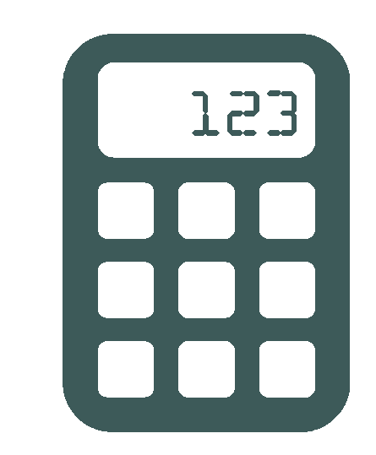




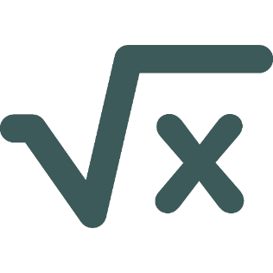



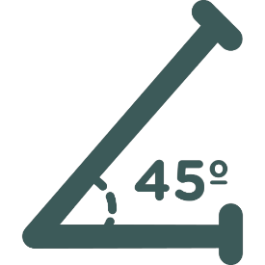

Урок 07
Логарифм
і його властивості

Slide 2
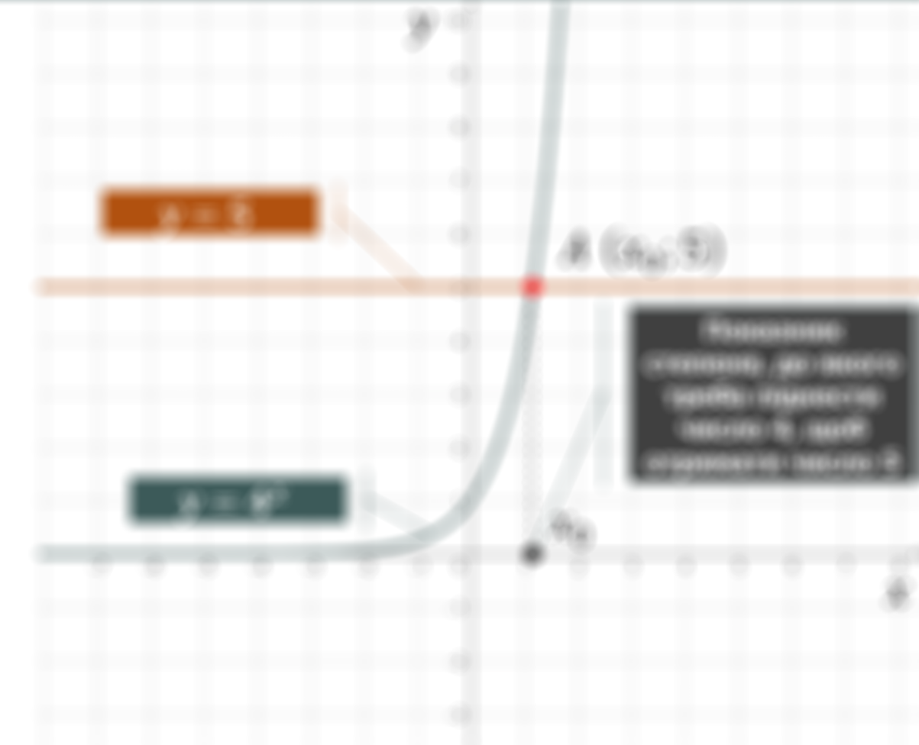
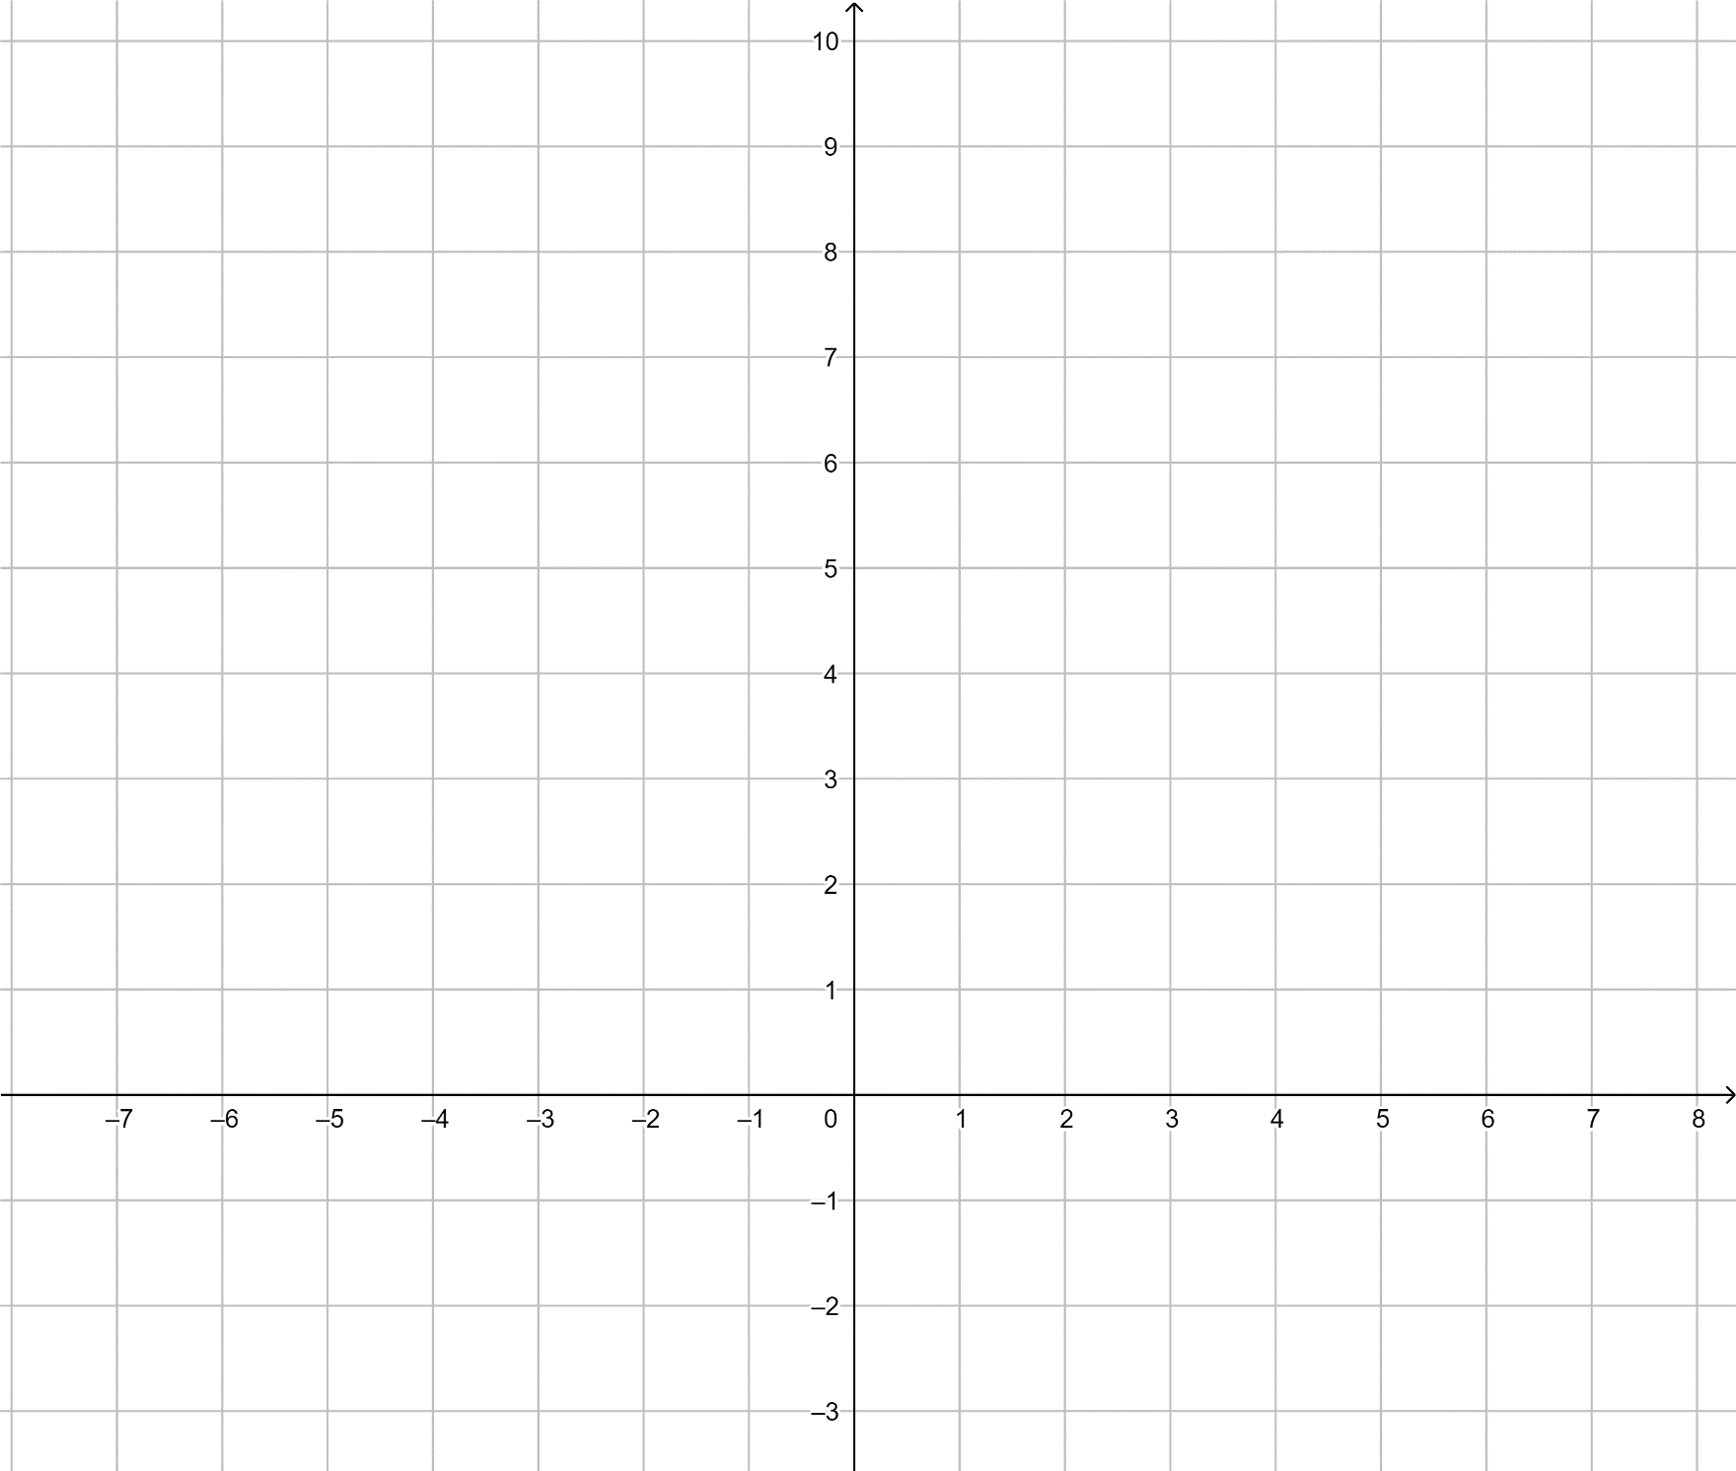
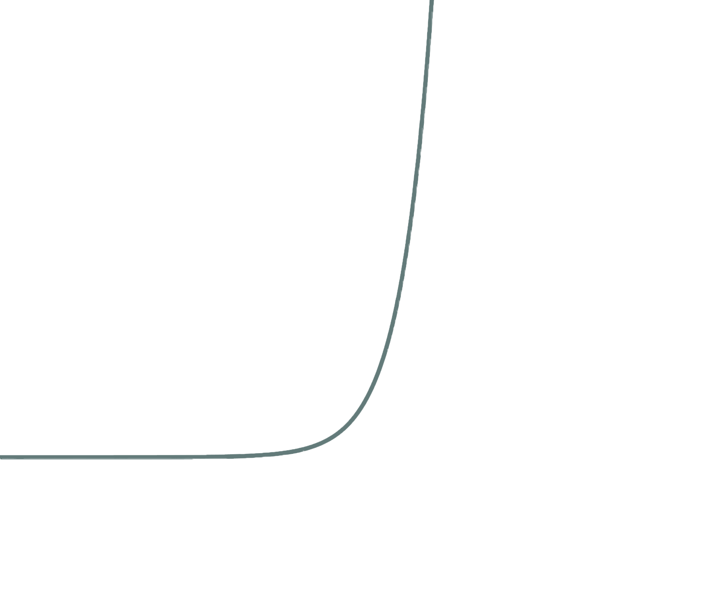






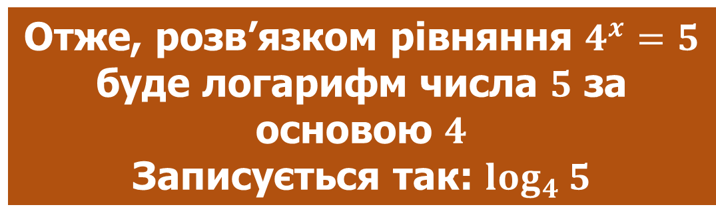


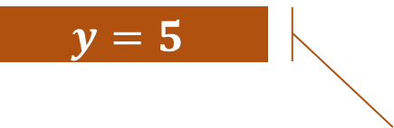















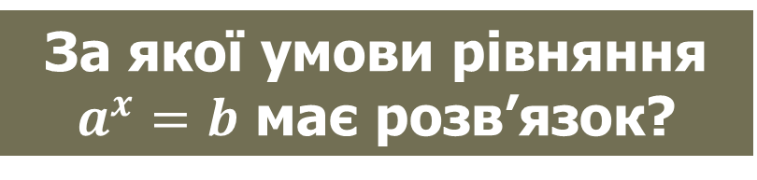

Проблемне питання
$$y$$
$$a^{x}=b$$
$$4^{x}=16$$
$$2$$
$$a>0$$
$$a≠1$$
$$4^{x}=64$$
$$3$$
$$y=5$$
$$b>0$$
$$\left(x_{0};5\right)$$
$$A$$
$$4^{x}=5$$
Отже, розв’язком рівняння $4^{x}=5$ буде логарифм числа $5$ за основою $4$
Записується так: $\log_{4}{5}$
Показник степеня, до якого треба піднести число 4, щоб отримати число 5
$$\log_{4}{5}$$
$$y=4^{x}$$
$$x^{−n}=\frac{1}{x^{n}}$$
$$x_{0}$$
$$4^{\log_{4}{5}}=5$$
$$x$$
Чи буде мати розв’язки це рівняння?
Які саме числа будуть коренями цих рівнянь?
Чи матиме зміст вираз $\log_{a}{b}$, якщо $b<0$?
Чи може основа логарифма дорівнювати $0$ або $1$?
Спробуйте сформулювати означення логарифма
За якої умови рівняння $a^{x}=b$ має розв’язок?
Які обмеження має рівняння $a^{x}=b$?
Що можемо сказати про «$x_{0}$»?

Slide 3






Логарифм і його властивості
Означення
Логарифмом додатного числа $b$ з основою $a$, де $a>0$ і $a≠1$, називають показник степеня до якого потрібно піднести число $a$, щоб отримати число $b$
Завжди додатне
$$a>0$$
$$\log_{a}{b}$$
$$b>0$$
$$a≠1$$
Основа завжди додатна та відмінна від одиниці

Slide 4










Логарифм і його властивості
Відомо
Знайти
Розв’язок
$$4 і 3$$
$$64$$
$$4^{3}=64$$
Степінь
$$64 і 3$$
$$4$$
$$\sqrt[3]{64}=4$$
Корінь
$$4^{3}=64$$
$$4 і 64$$
$$3$$
$$\log_{4}{64}=3$$
Логарифм
Як знайти число 4?
Як знайти число 3?
Як знайти число 64?

Slide 5

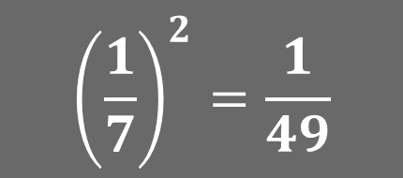




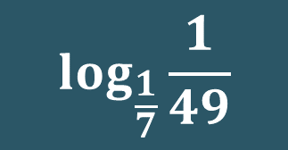
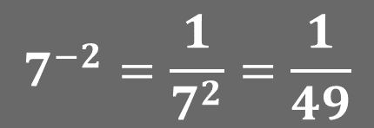



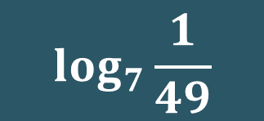
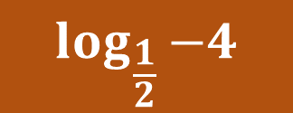
Логарифм і його властивості
Обчисліть
Поясніть, чому не існують:
$$\log_{2}{8}$$
$$3$$
$$2^{3}=8$$
$$\log_{3}\left(−9\right)$$
$$\log_{\frac{1}{7}}{\frac{1}{49}}$$
$${\left(\frac{1}{7}\right)}^{2}=\frac{1}{49}$$
$$2$$
$$\log_{7}{0}$$
$$\log_{7}{\frac{1}{49}}$$
$$7^{−2}=\frac{1}{7^{2}}=\frac{1}{49}$$
$$\log_{\frac{1}{2}}{−4}$$
$$−2$$
Логарифм від’ємного числа і нуля не існує

Slide 6







Логарифмування
Піднесення до степеня
Логарифмування
$$4^{3}=64$$
$$\log_{4}{64}=3$$
$${\left(\sqrt{4}\right)}^{4}=16$$
$$\log_{\sqrt{4}}{16}=4$$
$${\left(0,1\right)}^{4}=0,0001$$
$$\log_{0,1}{0,0001}=4$$
Операцію знаходження логарифма числа називають логарифмуванням

Slide 7





Логарифми з власними назвами
$$\log_{10}{a}=$$
$$lg a$$
Десятковий логарифм
$$\log_{e}{a}=$$
$$\ln{a}$$
Натуральний логарифм
Деякі логарифми використовували так часто, що їм дали власні назви

Slide 8














Основна логарифміча тотожність
$$a^{x}=b$$
$$a>0$$
$$a≠1$$
$$a^{\log_{a}{b}}=b$$
$$b>0$$
$x=\log_{a}{b}$
$${10}^{lg b}=$$
$${10}^{lg b}=b$$
Логарифм числа, яке збігається з основою, дорівнює одиниці
Логарифм одиниці за будь-якою основою дорівнює нулю
$$\log_{a}{1}=$$
$$\log_{a}{1}=0$$
$$\log_{a}{a}=1$$
$$\log_{a}{a}=$$
Який робимо висновок?

Slide 9



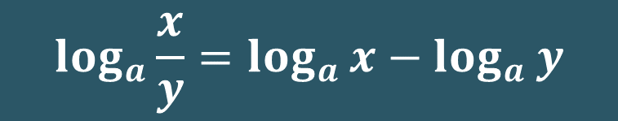


Основні властивості логарифмів
Теорема
Якщо $x>0, y>0, a>0$ і $a≠1$, то виконується рівність $\log_{a}{\frac{x}{y}}=\log_{a}{x}−\log_{a}{y}$
Якщо $x>0, y>0, a>0$ і $a≠1$, то виконується рівність $\log_{a}{xy}=\log_{a}{x}+\log_{a}{y}$
Логарифм частки
Логарифм добутку
$$∀ a>0, a≠1 і x>0, y>0:$$
$$\log_{a}{xy}=\log_{a}{x}+\log_{a}{y}$$
Логарифм частки додатних чисел дорівнює різниці логарифмів діленого і дільника
Логарифм добутку додатних чисел дорівнює сумі логарифмів множників
$$\log_{a}{\frac{x}{y}}=\log_{a}{x}−\log_{a}{y}$$
«$∀$» - для будь-якого

Slide 10





Основні властивості логарифмів
Доведено
Доведення
Теорема
Якщо $x>0, y>0, a>0$ і $a≠1$, то виконується рівність $\log_{a}{\frac{x}{y}}=\log_{a}{x}−\log_{a}{y}$
Логарифм частки
$$a^{\log_{a}{xy}}=$$
$$∀ a>0, a≠1 і x>0, y>0:$$
$$a^{\log_{a}{xy}}=xy$$
$$\log_{a}{xy}=\log_{a}{x}+\log_{a}{y}$$
Логарифм частки додатних чисел дорівнює різниці логарифмів діленого і дільника
$$a^{\log_{a}{x+}\log_{a}{y}}=a^{\log_{a}{x}}∙a^{\log_{a}{y}}=xy$$
$$a^{\log_{a}{x+}\log_{a}{y}}=$$
Творче д/з:
Доведіть теорему про логарифм частки
$$\log_{a}{\frac{x}{y}}=\log_{a}{x}−\log_{a}{y}$$
$$a^{\log_{a}{xy}}=a^{\log_{a}{x+}\log_{a}{y}}$$
Використовуючи властивості степеня і основну логарифмічну тотожність, що можемо сказати?
Використовуючи основну логарифмічну тотожність, що можемо сказати?
$$\log_{a}{xy}=\log_{a}{x+}\log_{a}{y}$$
Який робимо висновок?

Slide 11
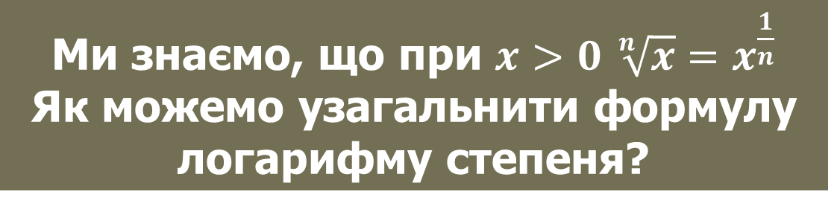



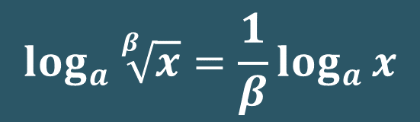
Основні властивості логарифмів
Теорема
Якщо $x>0, a>0 і a≠1$, то для будь-якого $β∈ℝ$ виконується рівність $\log_{a}{x^{β}}=β\log_{a}{x}$
Логарифм степеня
$$\log_{a}{\sqrt[β]{x}}=\frac{1}{β}\log_{a}{x}$$
Логарифм степеня додатного числа дорівнює добутку показника степеня на логарифм основи цього степеня
Якщо$a>0, a≠1 і x>0,$ то $∀β∈ℝ$:
$$\log_{a}{x^{β}}=β\log_{a}{x}$$
Ми знаємо, що при $x>0$ $\sqrt[n]{x}=x^{\frac{1}{n}}$
Як можемо узагальнити формулу логарифму степеня?

Slide 12
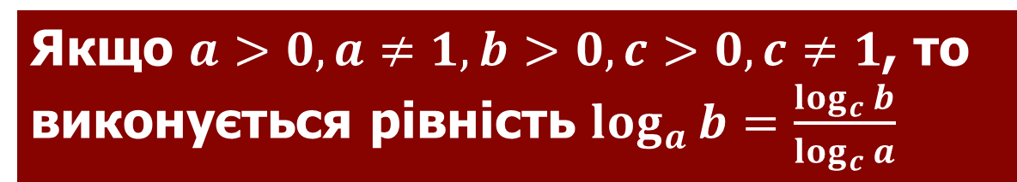
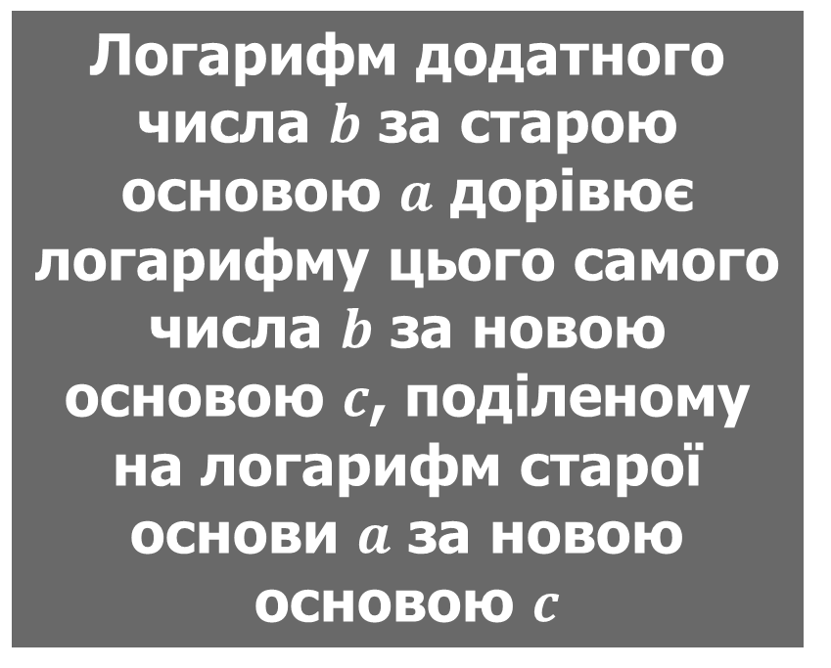
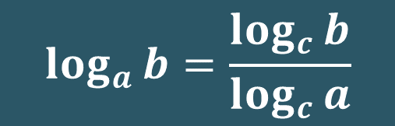

Основні властивості логарифмів
Теорема
Якщо $a>0, a≠1, b>0, c>0, c≠1$, то виконується рівність $\log_{a}{b}=\frac{\log_{c}{b}}{\log_{c}{a}}$
Перехід від однієї основи логарифма до іншої
Логарифм додатного числа $b$ за старою основою $a$ дорівює логарифму цього самого числа $b$ за новою основою $c$, поділеному на логарифм старої основи $a$ за новою основою $c$
$∀ a>0, b>0, c>0$ і $a≠1, c≠1$
$$\log_{a}{b}=\frac{\log_{c}{b}}{\log_{c}{a}}$$

Slide 13



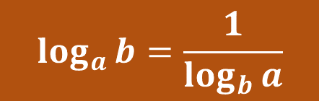

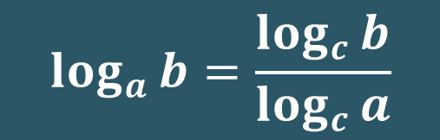

Основні властивості логарифмів
$∀ a>0, b>0, c>0$ і $a≠1, c≠1$
Перехід від однієї основи логарифма до іншої
$$\log_{a}{b}=\frac{\log_{c}{b}}{\log_{c}{a}}$$
Наслідок 1
Якщо $a>0, a≠1, b>0, b≠1$, то:
$$\log_{a}{b}=\frac{1}{\log_{b}{a}}$$
Наслідок 2
Якщо $a>0, a≠1, b>0$, то $∀β≠0$:
$$\log_{a^{β}}{b}=\frac{1}{β}\log_{a}{b}$$

Slide 14

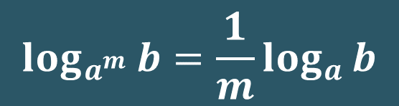
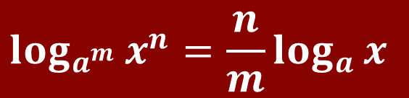


Узагальнення
$$\log_{a}{x^{n}}=n\log_{a}{x}$$
Об’єднуючи ці дві властивості, що можемо сказати про:
$$\log_{a^{m}}{x^{n}}=\frac{n}{m}\log_{a}{x}$$
$$\log_{a^{m}}{b}=\frac{1}{m}\log_{a}{b}$$
$$\log_{a^{m}}{x^{n}}=$$

Slide 15












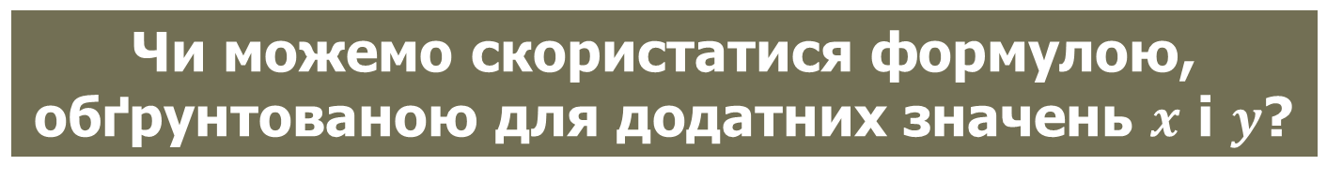



Узагальнення
$$x<0$$
$$x<0 i y<0$$
$$xy>0$$
$\log_{a}\left(xy\right)$ - існує
$$y<0$$
Якщо $\frac{x}{y}>0$
$$\log_{a}{\frac{x}{y}}=\log_{a}\left|x\right|−\log_{a}\left|y\right|$$
$$\left|x\right|>0$$
$$xy>0$$
$$xy=\left|x\right|∙\left|y\right|$$
$$\left|y\right|>0$$
Якщо $x≠0$
$$\log_{a}{x^{2k}}=2k\log_{a}\left|x\right|$$
$$\log_{a}\left(xy\right)=\log_{a}\left(\left|x\right|∙\left|y\right|\right)=\log_{a}\left|x\right|+\log_{a}\left|y\right|$$
Як можемо узагальнити формулу логарифму добутку, якщо $x<0$ і $y<0$?
Чи можемо скористатися формулою, обґрунтованою для додатних значень $x$ і $y$?
Чи можемо ми знайти логарифм добутку, у випадку коли $x$ і $y$ від’ємні?

Slide 16


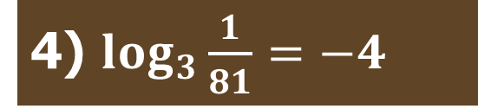
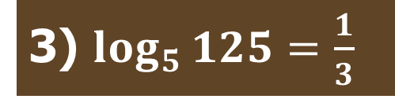

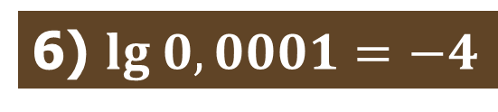
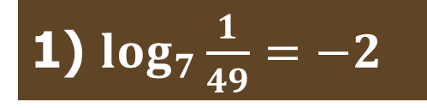
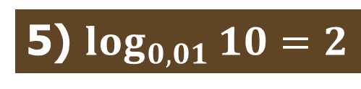
Розв’язуємо гуртом
1
Чи є правильною рівність:
1) $\log_{7}{\frac{1}{49}}=−2$
2) $\log_{25}{5}=2$
3) $\log_{5}{125}=\frac{1}{3}$
4) $\log_{3}{\frac{1}{81}}=−4$
5) $\log_{0,01}{10}=2$
6) $lg 0,0001=−4$

Slide 17




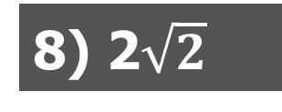





Розв’язуємо гуртом
2
Знайдіть логарифм з основою 2 числа:
1) $1$
7) $\frac{1}{\sqrt{2}}$
2) $2$
8) 2$\sqrt{2}$
3) $32$
4) $\sqrt{2}$
5) $0,5$
6) $\frac{1}{8}$

Slide 18





Розв’язуємо гуртом
3
Знайдіть десятковий логарифм числа:
1) $1$
2) $100$
3) $0,1$
4) $0,00001$

Slide 19


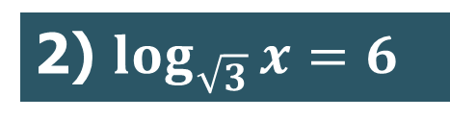

Розв’язуємо гуртом
4
Розв’яжіть рівняння:
1) $\log_{7}{x}=−1$
2) $\log_{\sqrt{3}}{x}=6$
www.matnova.com.ua
3) $\log_{x}{9}=2$

Slide 20
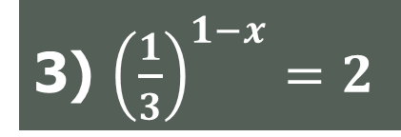


Розв’язуємо гуртом
5
Розв’яжіть рівняння:
1) $6^{x}=2$
2) ${0,4}^{x}=9$
3) ${\left(\frac{1}{3}\right)}^{1−x}=2$

Slide 21

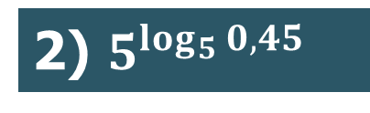
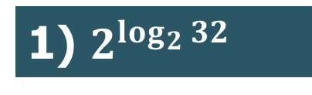
Розв’язуємо гуртом
6
Обчисліть:
1) $2^{\log_{2}{32}}$
2) $5^{\log_{5}{0,45}}$
3) $7^{2\log_{7}{2}}$

Slide 22
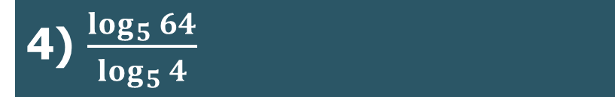



Розв’язуємо гуртом
7
Знайдіть значення виразу:
1) $\log_{6}{3}+\log_{6}{2}$
2) $\log_{5}{100}−\log_{5}{4}$
3) $\log_{49}{84}−\log_{49}{12}$
4) $\frac{\log_{5}{64}}{\log_{5}{4}}$

Slide 23
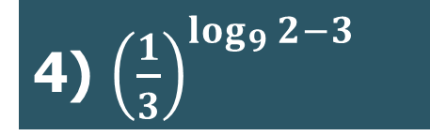

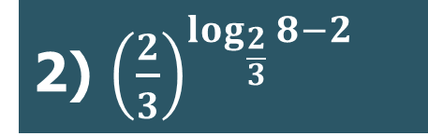
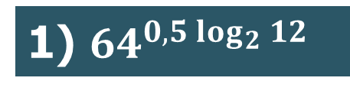
Розв’язуємо гуртом
8
Обчисліть:
1) ${64}^{0,5\log_{2}{12}}$
2) ${\left(\frac{2}{3}\right)}^{\log_{\frac{2}{3}}{8}−2}$
3) $6^{\log_{\frac{1}{6}}{3}}$
4) ${\left(\frac{1}{3}\right)}^{\log_{9}{2}−3}$

Slide 24

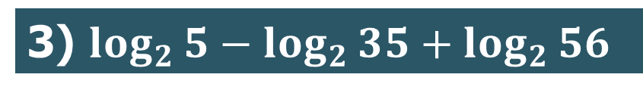
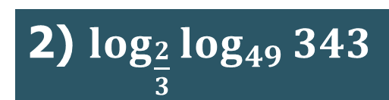

Розв’язуємо гуртом
9
Обчисліть:
1) $\log_{2}{\log_{5}{\sqrt[8]{5}}}$
2) $\log_{\frac{2}{3}}{\log_{49}{343}}$
3) $\log_{2}{5}−\log_{2}{35}+\log_{2}{56}$
4) $2lg 5+\frac{1}{2}lg 16$

Slide 25

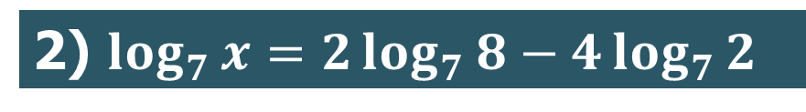
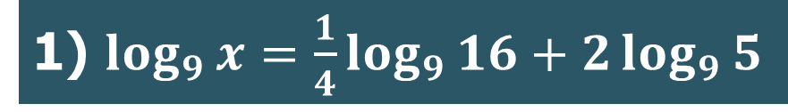
Розв’язуємо гуртом
10
Знайдіть $x$, якщо:
1) $\log_{9}{x}=\frac{1}{4}\log_{9}{16}+2\log_{9}{5}$
2) $\log_{7}{x}=2\log_{7}{8}−4\log_{7}{2}$

Slide 26
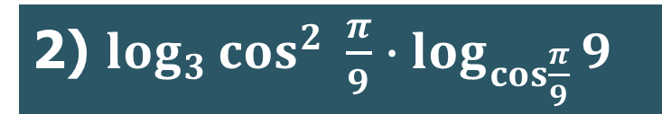

Розв’язуємо гуртом
11
Обчисліть значення виразу:
1) $\frac{\log_{7}{27}−2\log_{7}{3}}{\log_{7}{45}+\log_{7}{0,2}}$
2) $\log_{3}{\cos^{2} \frac{π}{9}}∙\log_{\cos{\frac{π}{9}}}{9}$

Slide 27
Розв’язуємо гуртом
12
Знайдіть значення виразу:
$$lg \sin{1°}∙lg \sin{2°}∙lg \sin{3°}∙ … ∙lg \sin{89°}∙lg \sin{90°}$$

Slide 28
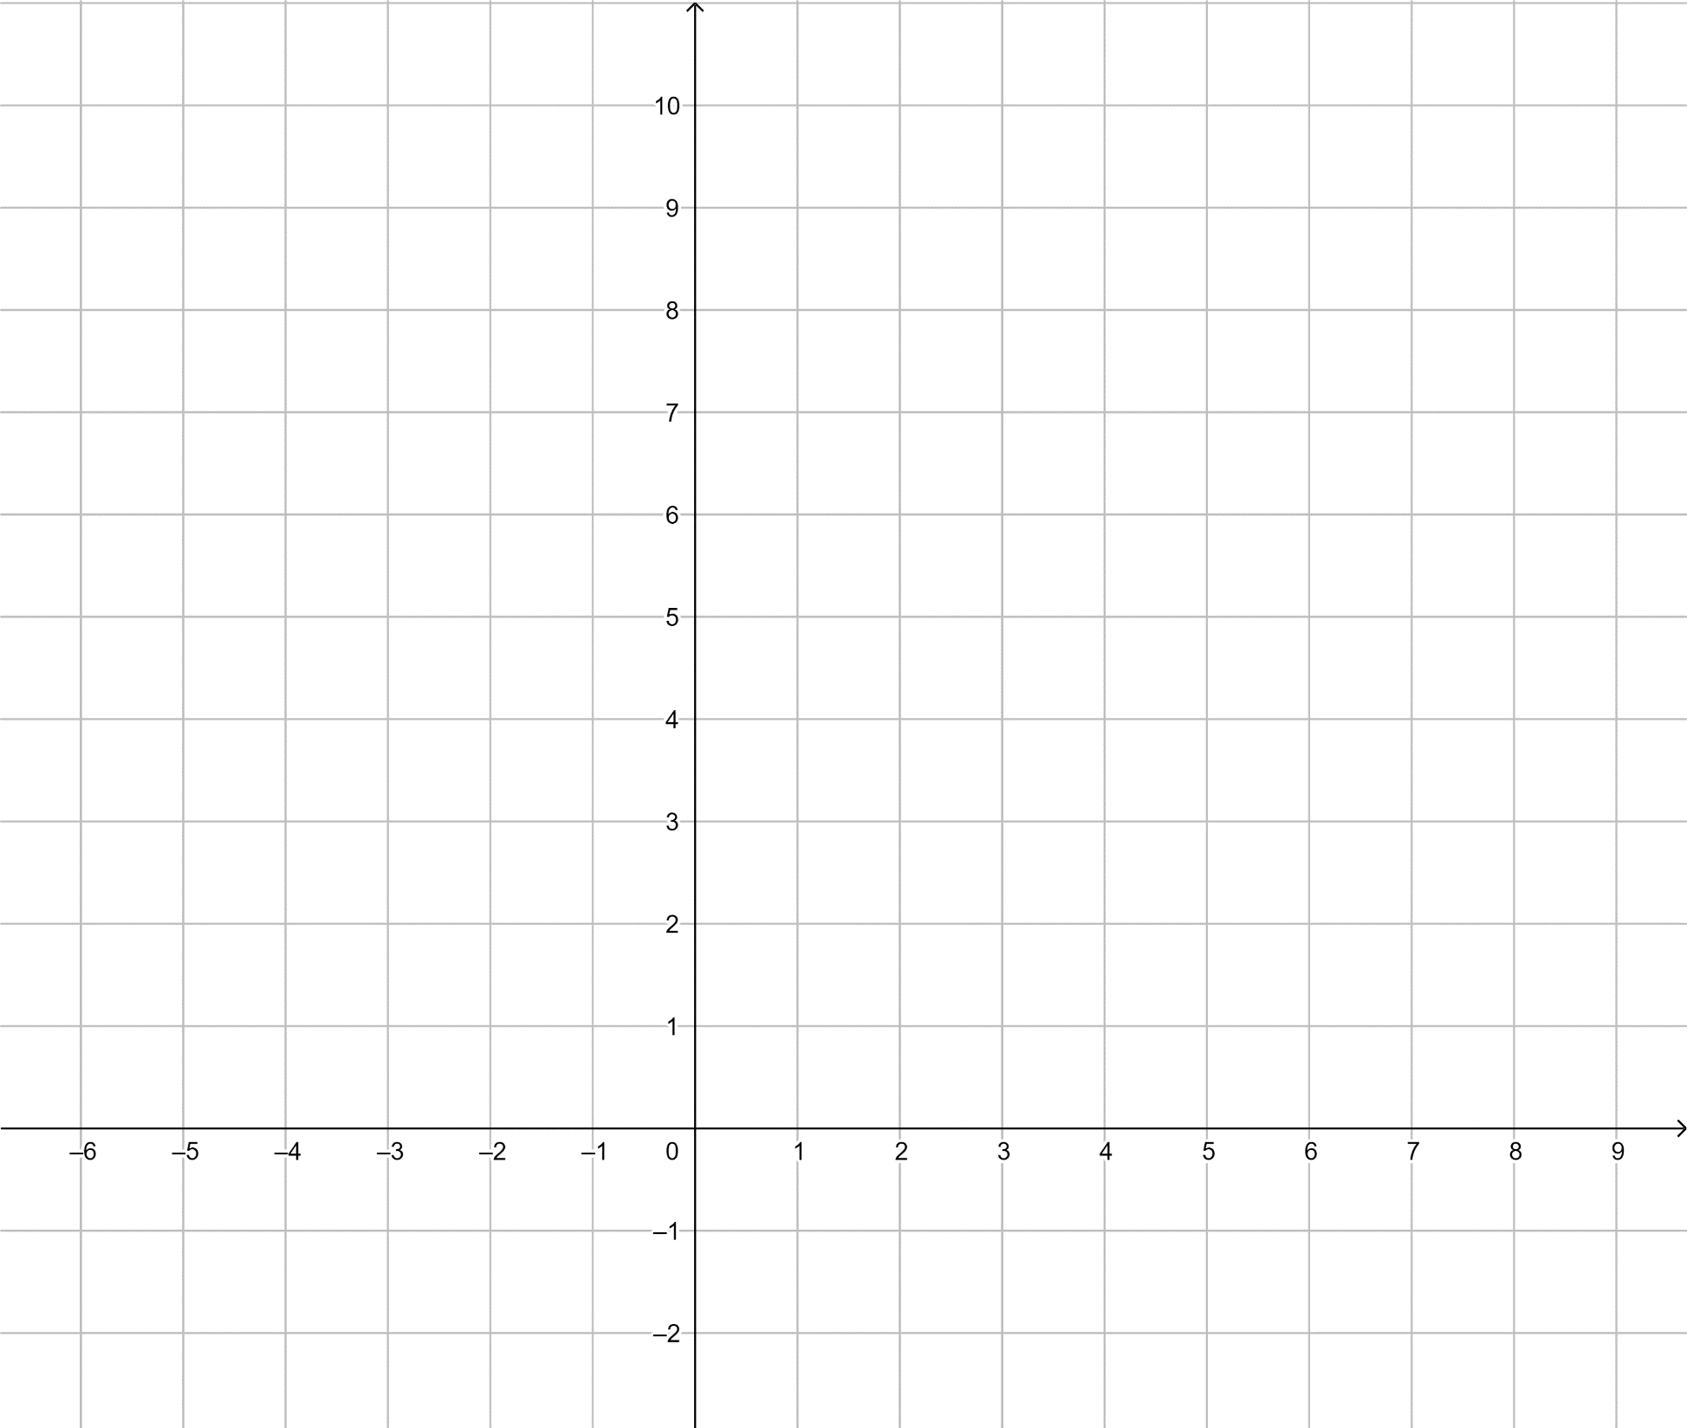
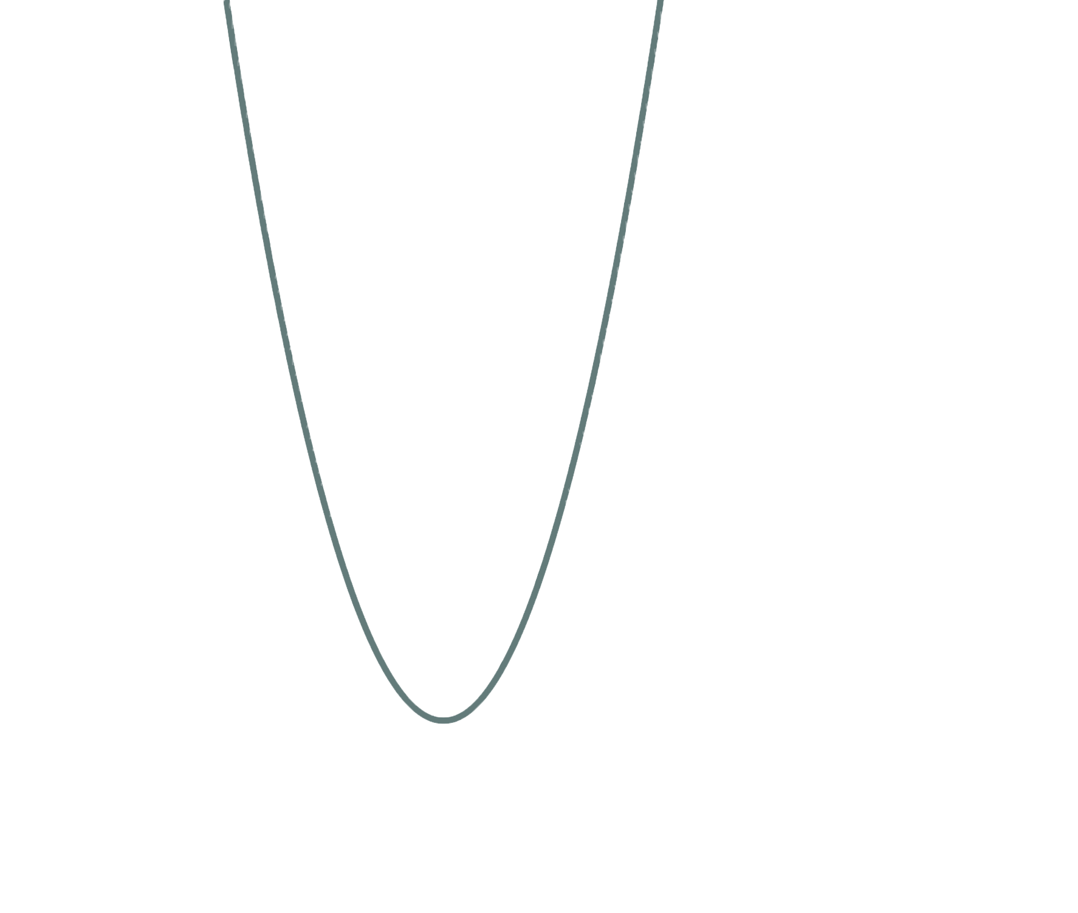
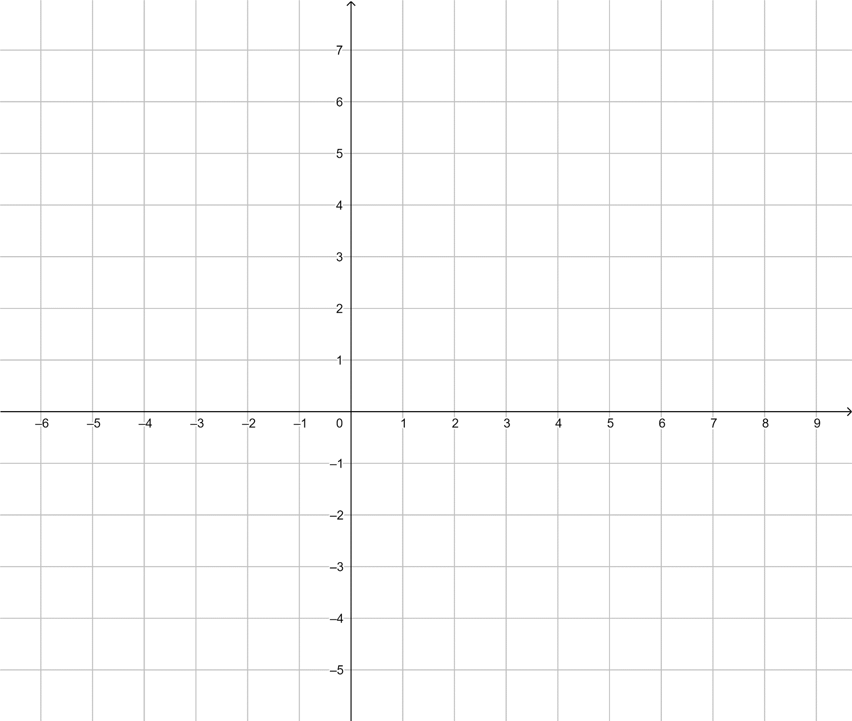

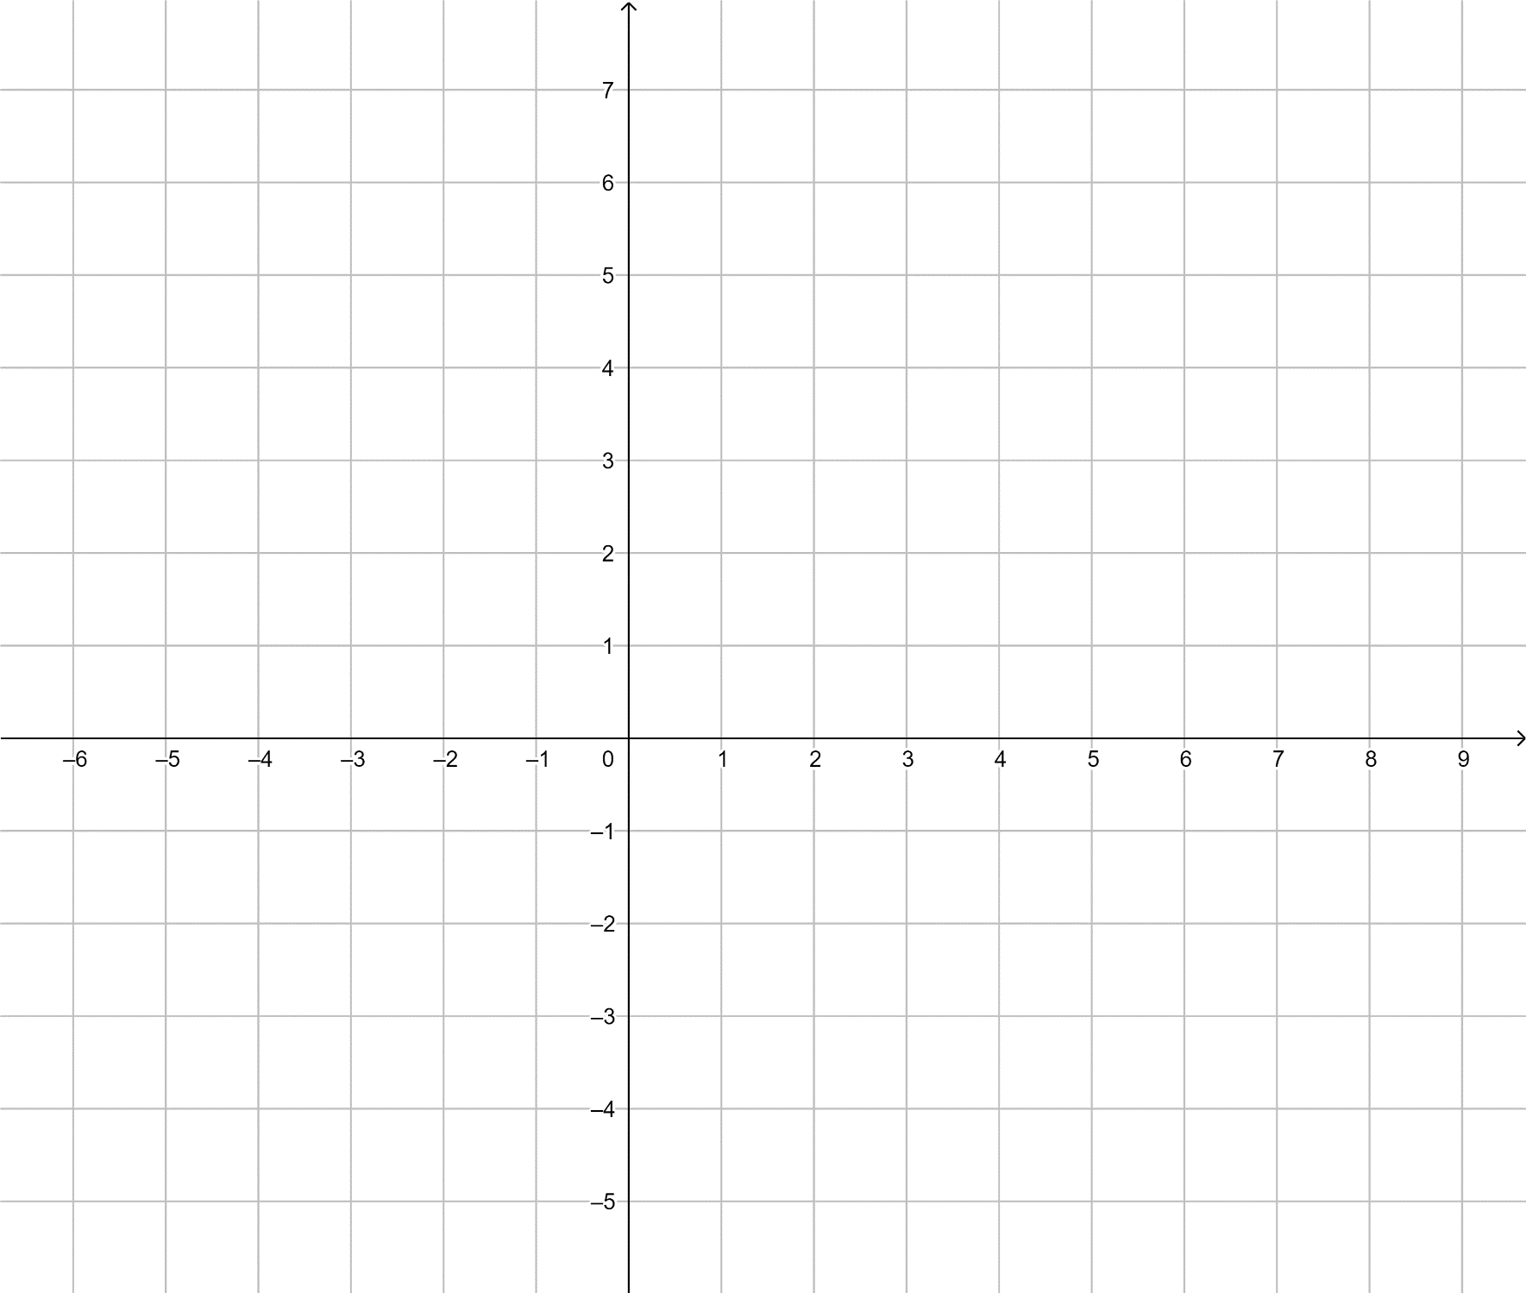
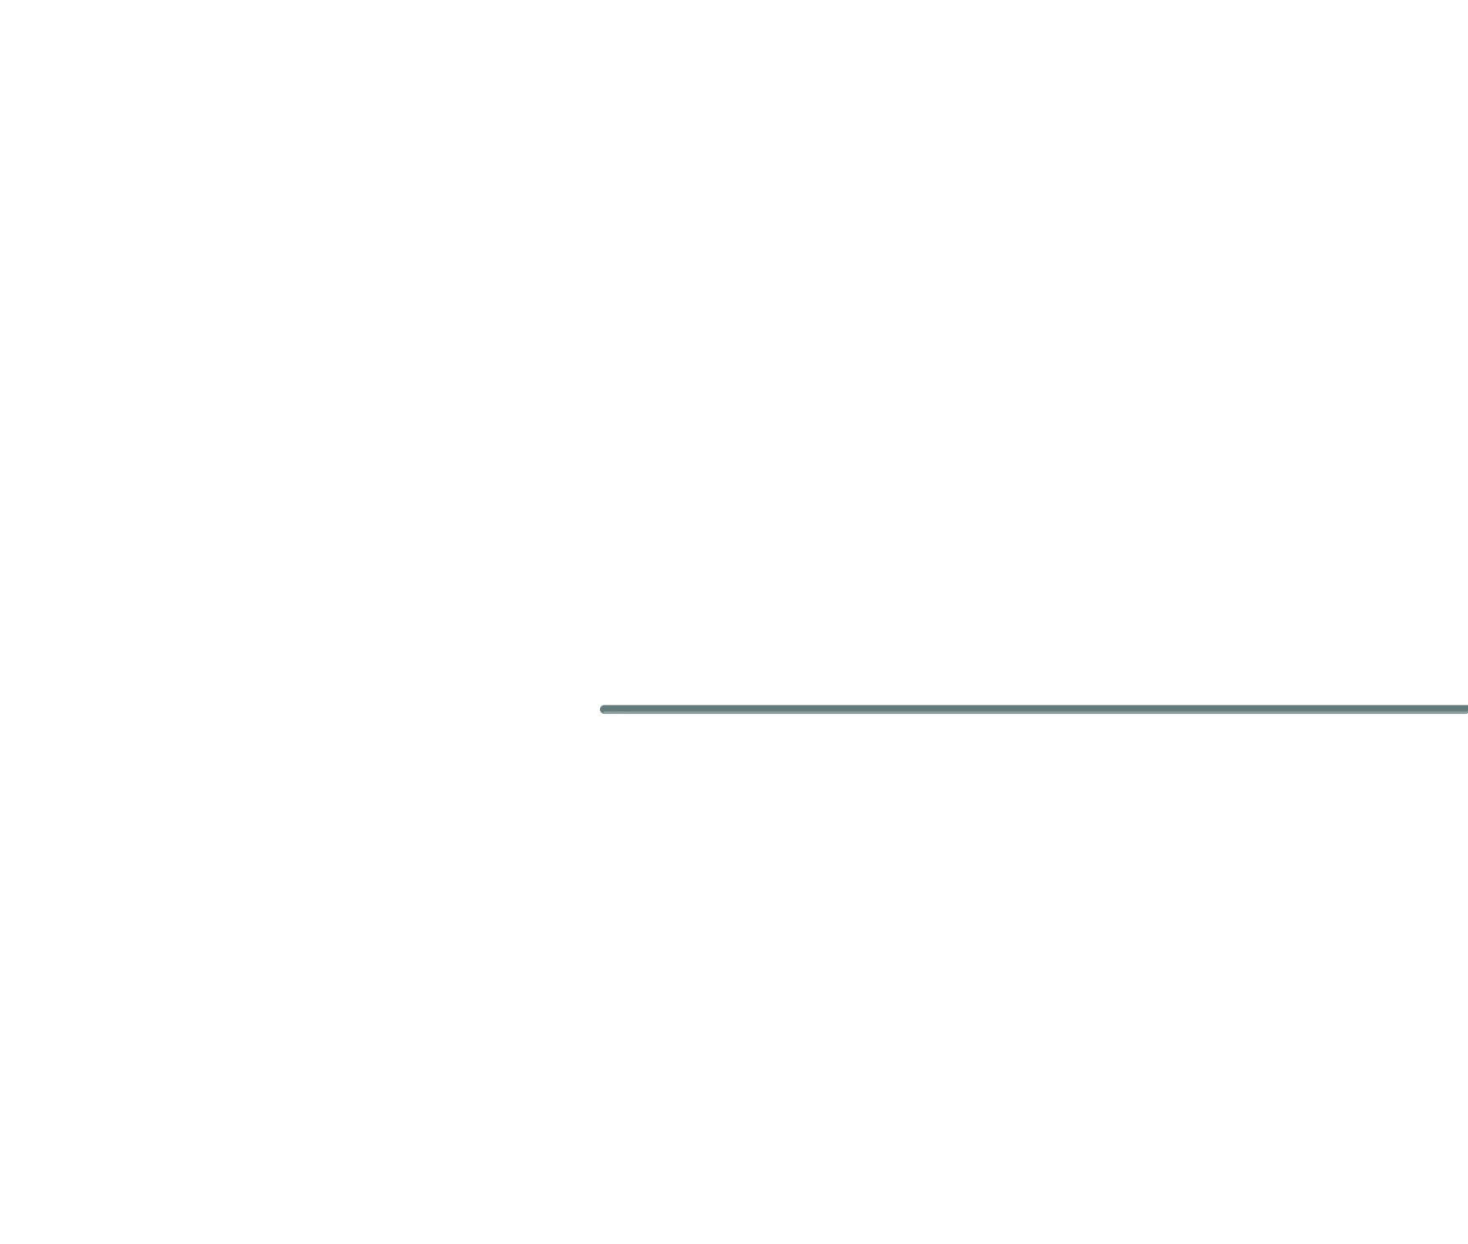



Розв’язуємо гуртом
13
Побудуйте графік функції:
1) $y=\log_{x}{1}$
2) $y={10}^{\frac{1}{\log_{x}{10}}}$
3) $y=2^{\log_{2}{x^{2}}}$

Slide 29
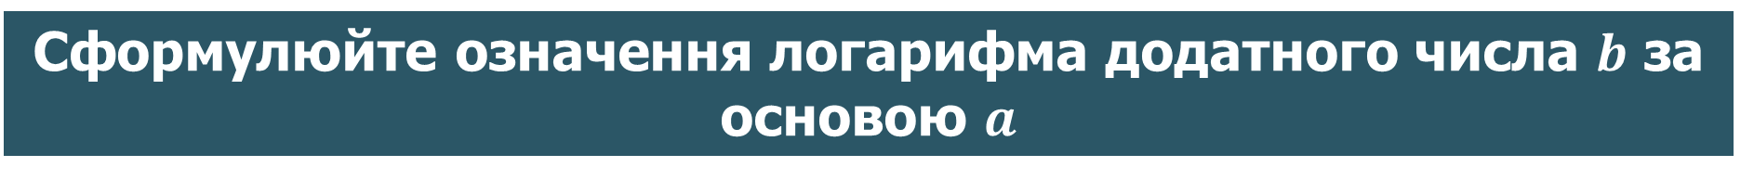
Відповідаємо
Сформулюйте означення логарифма додатного числа $b$ за основою $a$
Чи існує логарифм від’ємного числа або нуля?
Якою може бути основа логарифма?
Сформулюйте основну логарифмічну тотожність
Які логарифми називаються десятковими, а які натуральними?
Сформулюйте основні властивості логарифмів
Запишіть формулу переходу від однієї основи до іншої та наслідки з неї

Slide 30


Домашнє завдання
Опрацювати §1 (ст.20-23) Виконати № 4.3; 4.8 (1,3,5); 4.12; 4.14; 4.16 (1,4,5,7); 4.22 (1,4); 4.29 (1,2) | Мерзляк А.Г.
www.matnova.com.ua
Опрацювати §4 Виконати № 4.3; 4.7; 4.9; 4.11; 4.15; 4.21; 4.23 | Істер О.С.
www.matnova.com.ua
Опрацювати §3 Виконати № 3.2 (2,6,10); 3.3 (3,4,6); 3.4 (1,3,5); 3.5 (2,5); 3.8 (3,4); 3.9 (4,5) | Нелін Є.П.
www.matnova.com.ua
Опрацювати §3 (22-24) Виконати № 106; 109; 110; 122; 125; 127; | Бевз Г.П.
www.matnova.com.ua
Бажаю творчих успіхів!
www.matnova.com.ua

